Slide 1
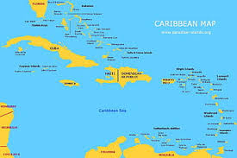
El Caribe
Espanol IV - Sra. Anderson
Chamblee Charter High School

Slide 2
¡Hola!
Espero que todos ustedes esten muy bien y listos para aprender más del caribe.

Slide 3
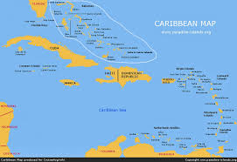
Repaso de la Geografía del Caribe
Identifica los países del Caribe
Ya estudiamos el país de Cuba. Ahora estudiaremos la isla de Puerto Rico y el país de la República Dominicana.
¿Dónde están?

Slide 4
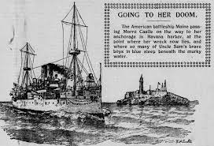
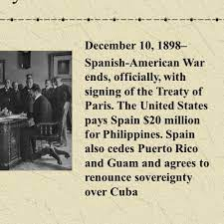
25 de abril 1898: el EEUU declaró guerra a España depués de la explosión del USS Maine en el bahía de Havana. Se terminó la guerra con el Tratado de París en diciembre 1898. El EEUU recibió las colonias de las Filipinas, Guam y Puerto Rico como territorios del EEUU.

Slide 5
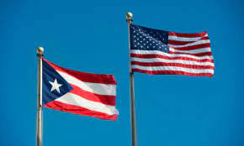
Puerto Rico:
Estado Libre Asociado de Puerto Rico
Fue colonizado por Cristóbal Colón en 1493 y fue un territorio española por más de cuatro siglos.
En 1898, después de la guerra hispanoamericana, era la cesión a los EEUU como un territorio.
La capital: San Juan
Tiene dos idiomas oficiales: inglés y español.

Slide 6
Puerto Rico:
Son ciudadanos estadounidenses.
No pagan impuestos federales.
Los ciudadanos no tienen el derecho de votar en elecciones presidenciales pero sí en las primarias.
Puerto Rico tiene un representante en la cámara de representantes pero no puede votar: Jenniffer González.
El gobernador: Pedro Pierluisi Urrutia
Moneda: dólar estadounidense ($ USD)

Slide 7
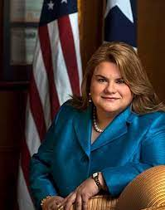
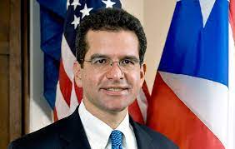
Pedro Pierluisi Urrutia: Gobernador de Puerto Rico
Jenniffer González: representante en la cámara de representantes

Slide 8
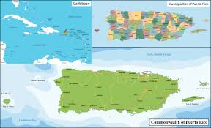
Puerto Rico:
Geografía y Medio Ambiente
Mar Caribe
Mantanosa
Coquí
Economía
Industria (productos farmacéuticos, petroquímica y electrónica)
Turismo
Cultura
Arte
Comida / Gastronomía
Deportes
Literatura
Música
Tradiciones

Slide 9
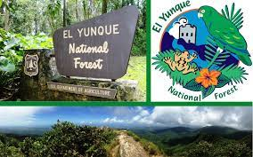
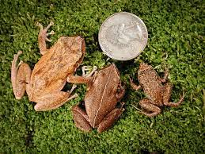
Puerto Rico: Geografía y Medio Ambiente
Clima: tropical (66.9 - 85.5℉)
Bosque lluvioso y monzón
Huracanes
Montañas:
La Cordillera Central
El Yunque National Forest
Todos los logos artificiales - hecho por mano (17)
Volcanes: Sierra Bermeja
Terremotos (1918 y 2020)
Biodiversidad:
Coquí
Guánica Commonwealth Forest Reserve
El Yunque National Forest

Slide 10
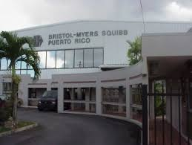
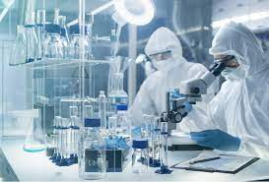
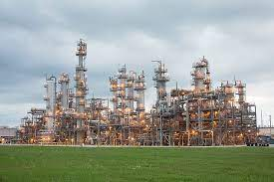
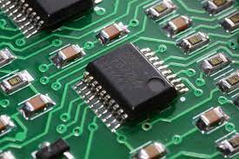
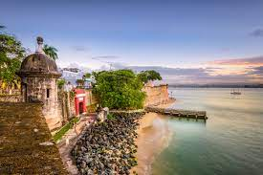
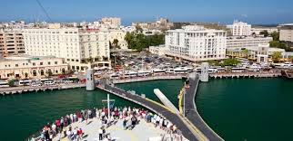
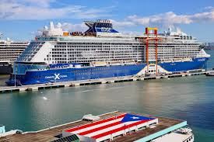
Puerto Rico: Economía
Farmacéuticos:
Abbvie, Biogen, Baxter, Bristol-Myers Squibb y Johnson & Johnson
Medicina humana y agrícola
Petroquímica:
Shell, Aquatech, CH-4, Phillips
Electricidad, carbón, gas natural y petro
Turismo:
El parte los más importante (grande)
Playas, hotels, cruceros y atracciones turísticas

Slide 11
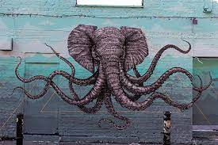
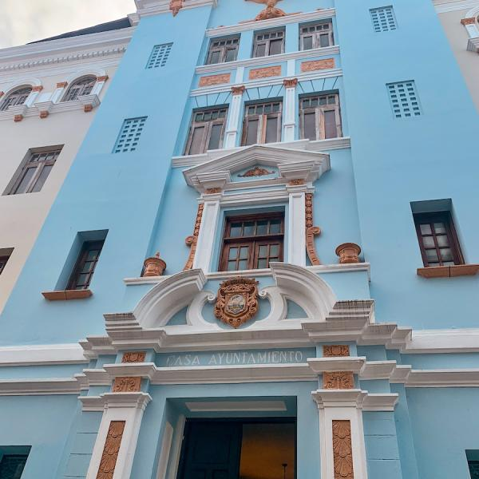
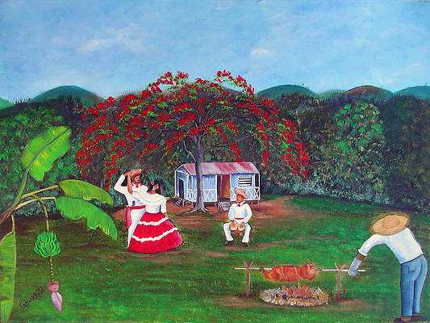
Puerto Rico: Cultura
La influencia española es evidente en la cultura puertorriqueña, desde el arte hasta los redes sociales.
Arte:
Museo de Arte de Puerto Rico
Museo de Arte Contemporáneo
Ponce
Bayamón
Muralist: Alexis Diaz
Elephant Octopus Mural
Celebration by Gloria Barreto-Rodriguez
San Juan Town Hall: arquitectura española

Slide 12
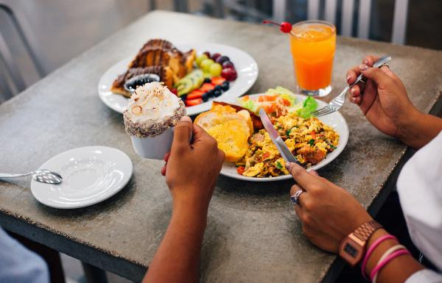
Puerto Rico: Cultura
Comida / Gastronomía
Alcapurrias
Bacalaitos
Amarillos (tostones)
Guanimes con bacalao
Mofongo
Pastelón
Pionono
Arróz con gandules
Asopao de camarones
Rectas

Slide 13
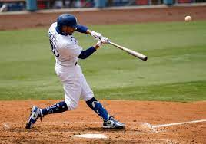
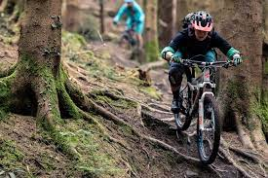
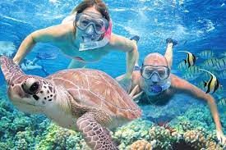
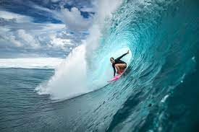
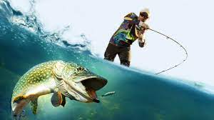
Puerto Rico: Cultura - Deportes
Béisbol
Balóncesto
Boxeo
Bicicleta de montaña
Pesca
Bucear
El kayak
El surf
recurso

Slide 14
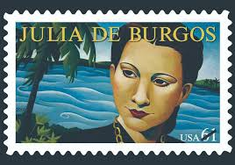
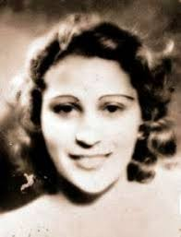
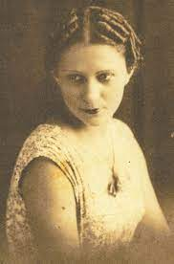
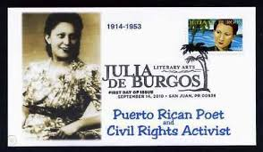
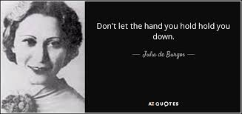
Puerto Rico: Cultura - Literatura
Julia de Burgos: poeta
A Julia de Burgos - poema

Slide 15
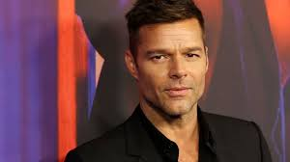
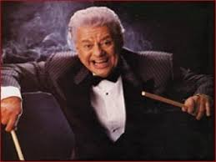
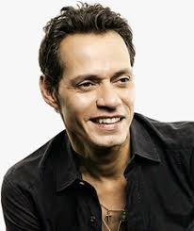
Puerto Rico: Cultura - Music
Música folklórica:
Narciso Figueroa - escucha
Bomba y Plena
Escucha
Salsa:
Tito Puente - escucha
Música moderna:
Ricky Martin - escucha
Marc Anthony - escucha

Slide 16
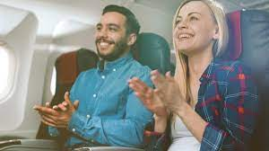
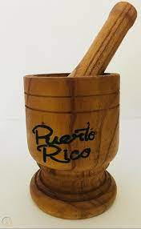
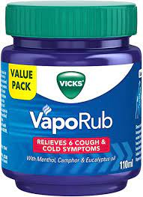
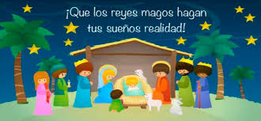
Puerto Rico: Cultura - Todos los Días y Tradiciones
El aplauso cuando aterriza un avión
La Víspera de los Reyes (5 de enero)
Vicks VapoRub es el remedio para todo.
La hamaca
Pilones
Parrandas
Recurso

Slide 17
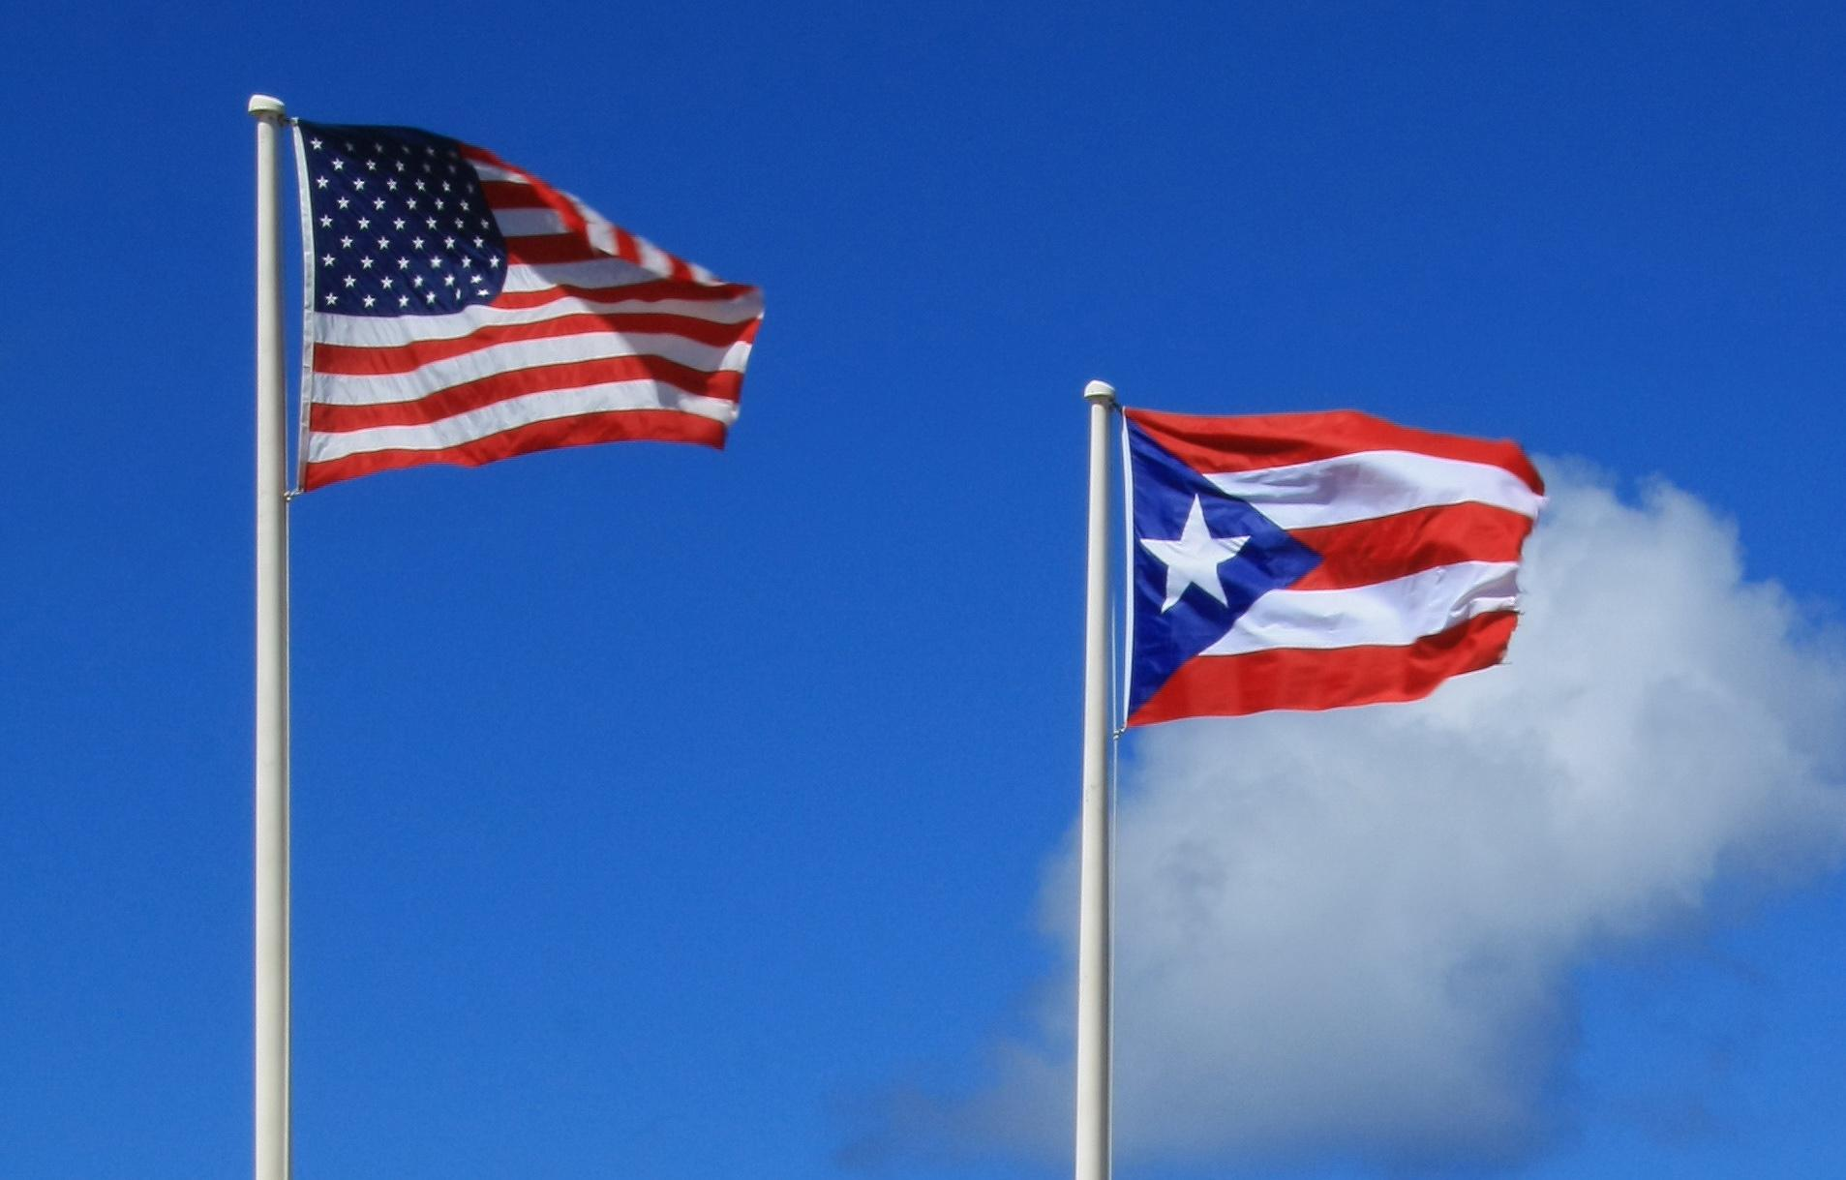
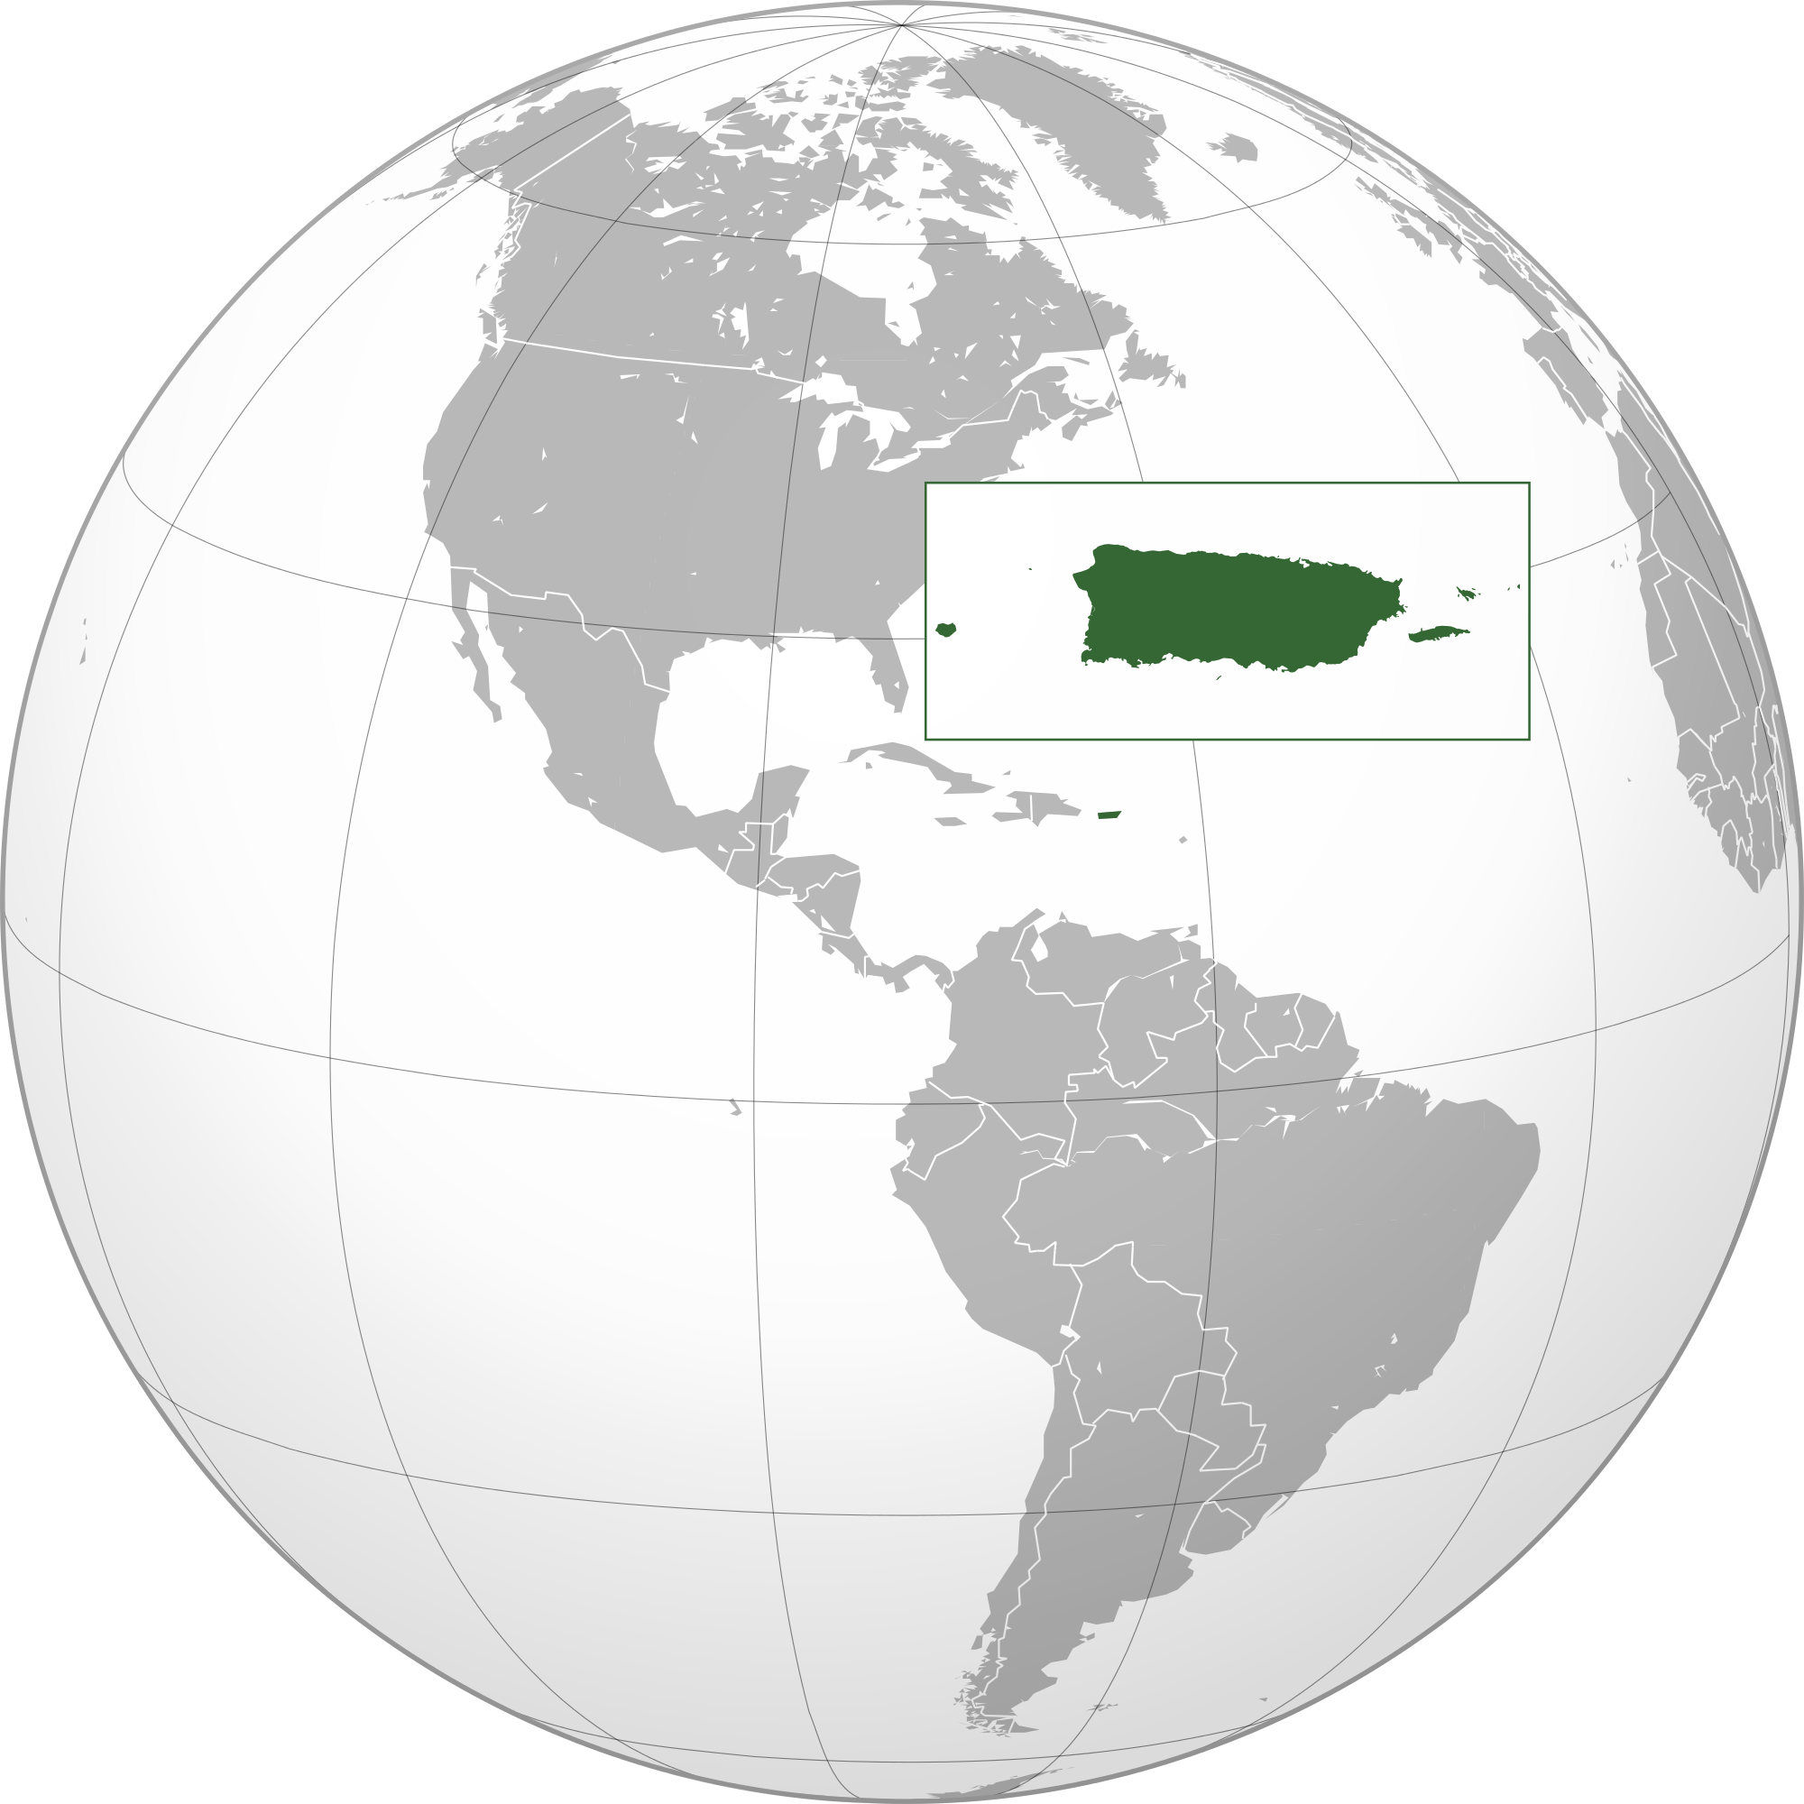
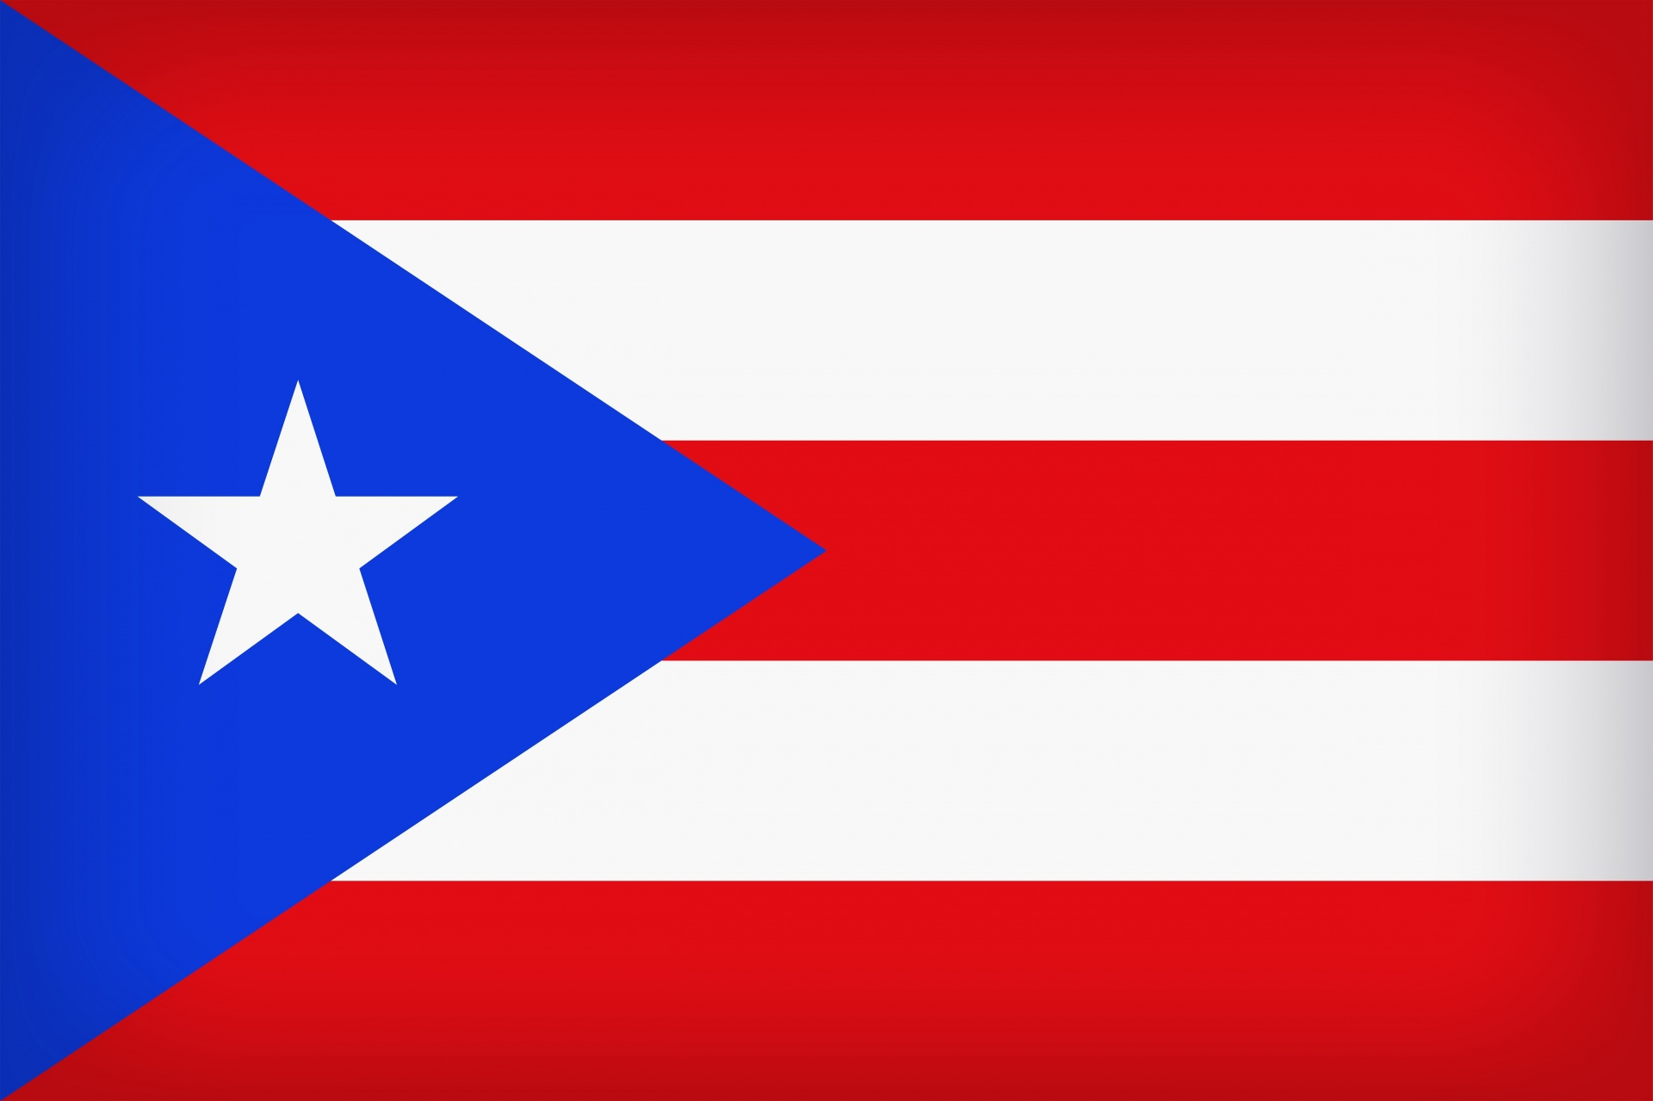
Nosotros vamos a aprender sobre:
#1. Edpuzzle: La historia Puerto Rico
#2. Lectura para la unidad 2- El Caribe
Powerpoint de Puerto Rico y comprensión de lectura
Geografía de Puerto Rico

Slide 18
Puerto Rico: un resumen

